Slide 1

PHÒNG GIÁO DỤC VÀ ĐÀO TẠO QUẬN LONG BIÊN TRƯỜNG MẦM NON HOA SỮA
HOẠT ĐỘNG LÀM QUEN VĂN HỌC
Đề tài: Thơ “ Noel là gì?”
Lứa tuổi: 5-6 tuổi Giáo viên: Nguyễn Thị Kiều Sang
Năm học: 2021 - 2022

Slide 2
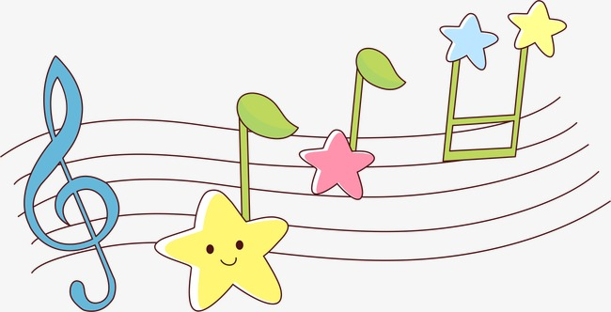
Bài hát: Đêm Noel

Slide 3

Đàm thoại- Trích dẫn

Slide 4

Cô vừa đọc cho các con nghe bài thơ gì?
Bài thơ do ai sáng tác?

Slide 5
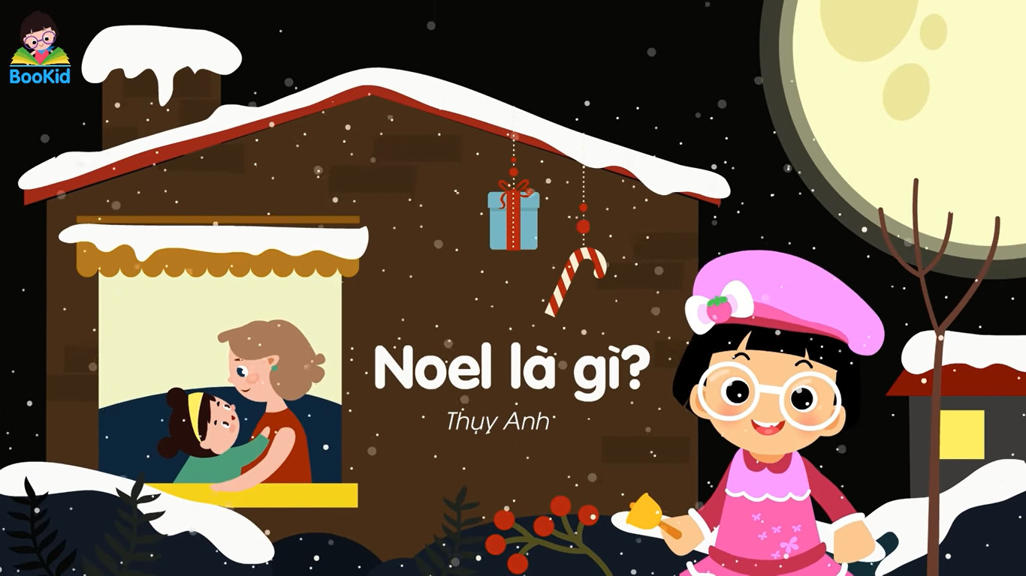

Slide 6
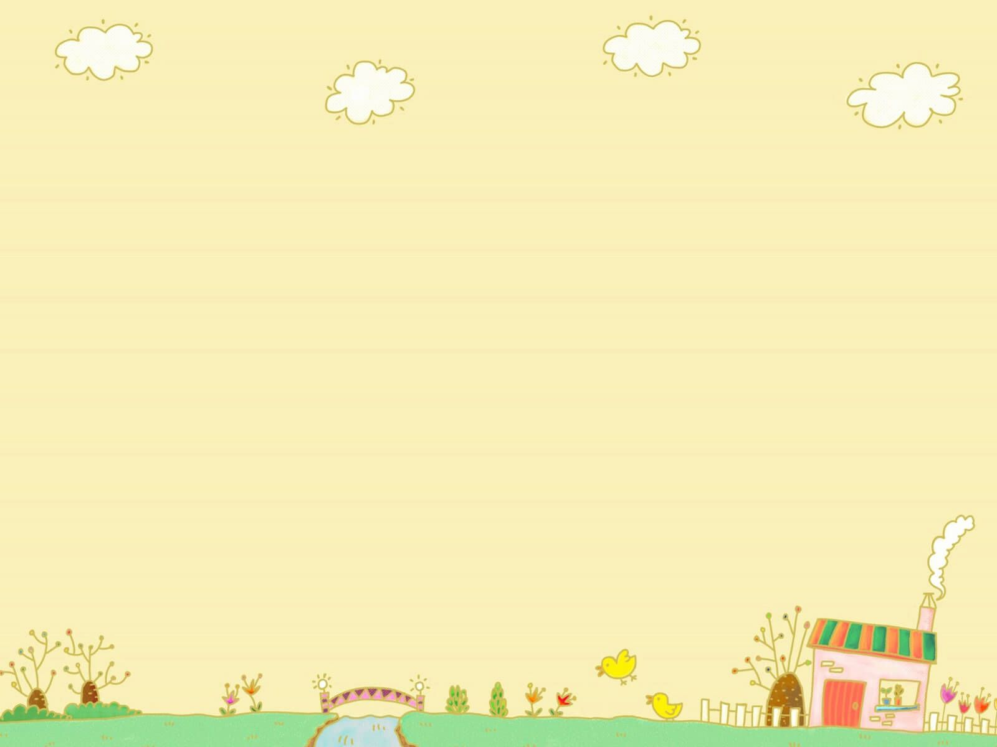
Trong bài thơ bạn nhỏ đã hỏi mẹ điều gì?

Slide 7
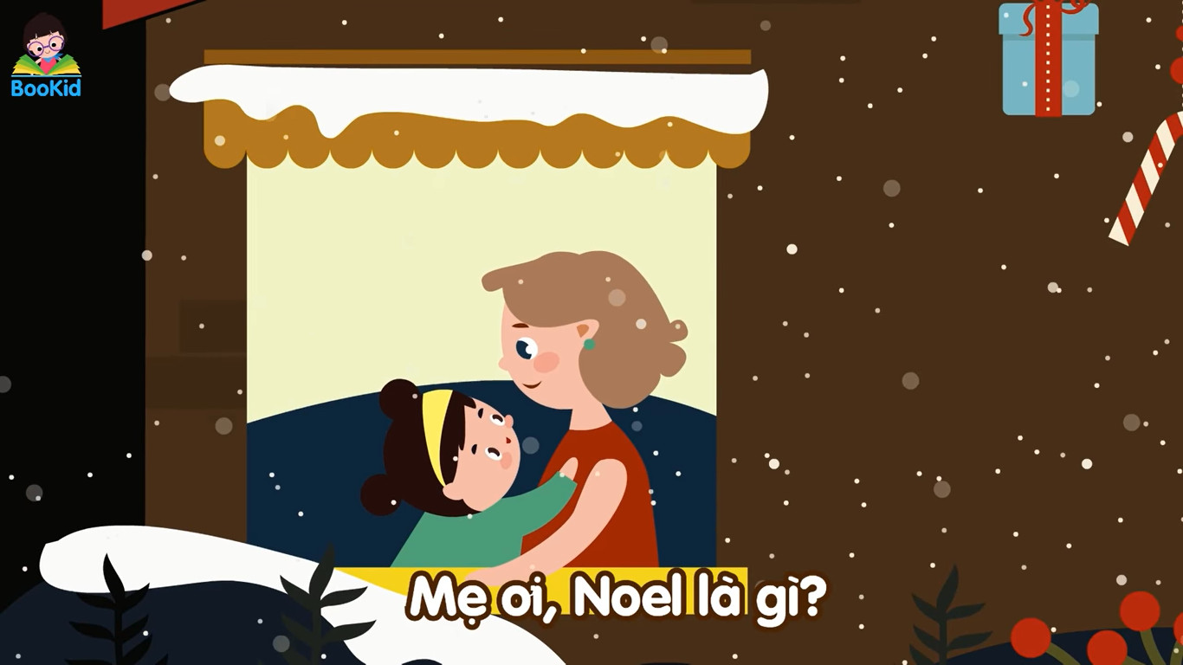

Slide 8
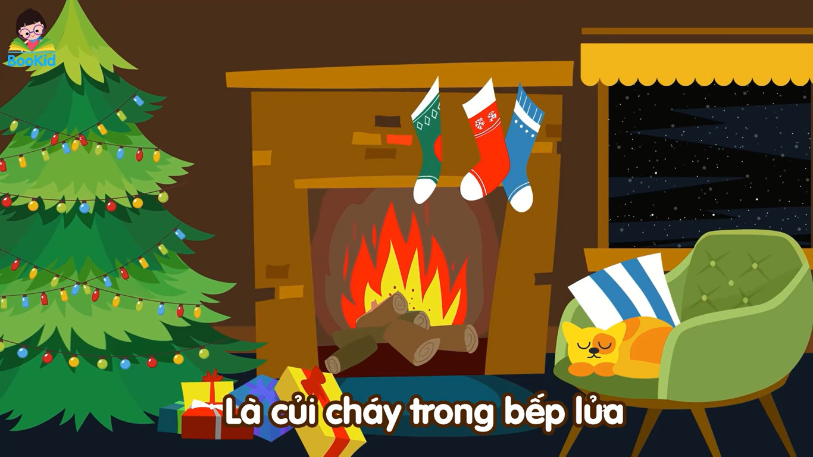

Slide 9

Thời tiết trong ngày Noel như thế nào hả các con?

Slide 10
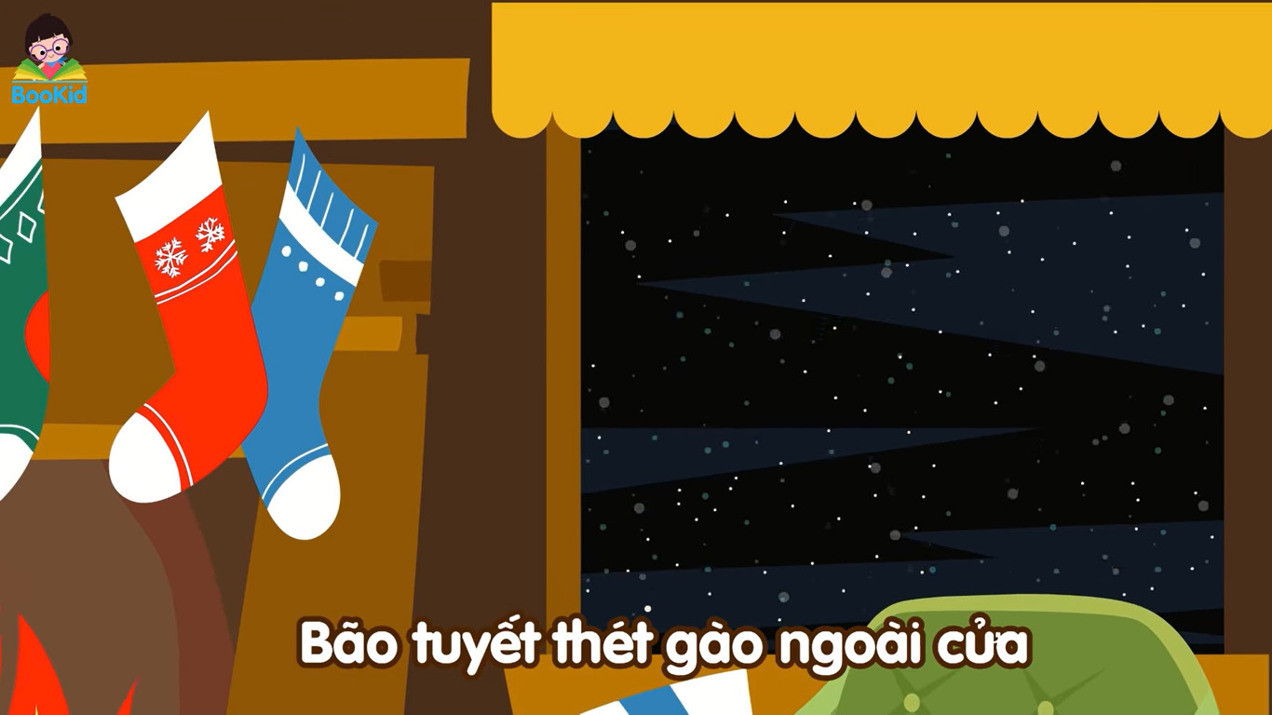

Slide 11
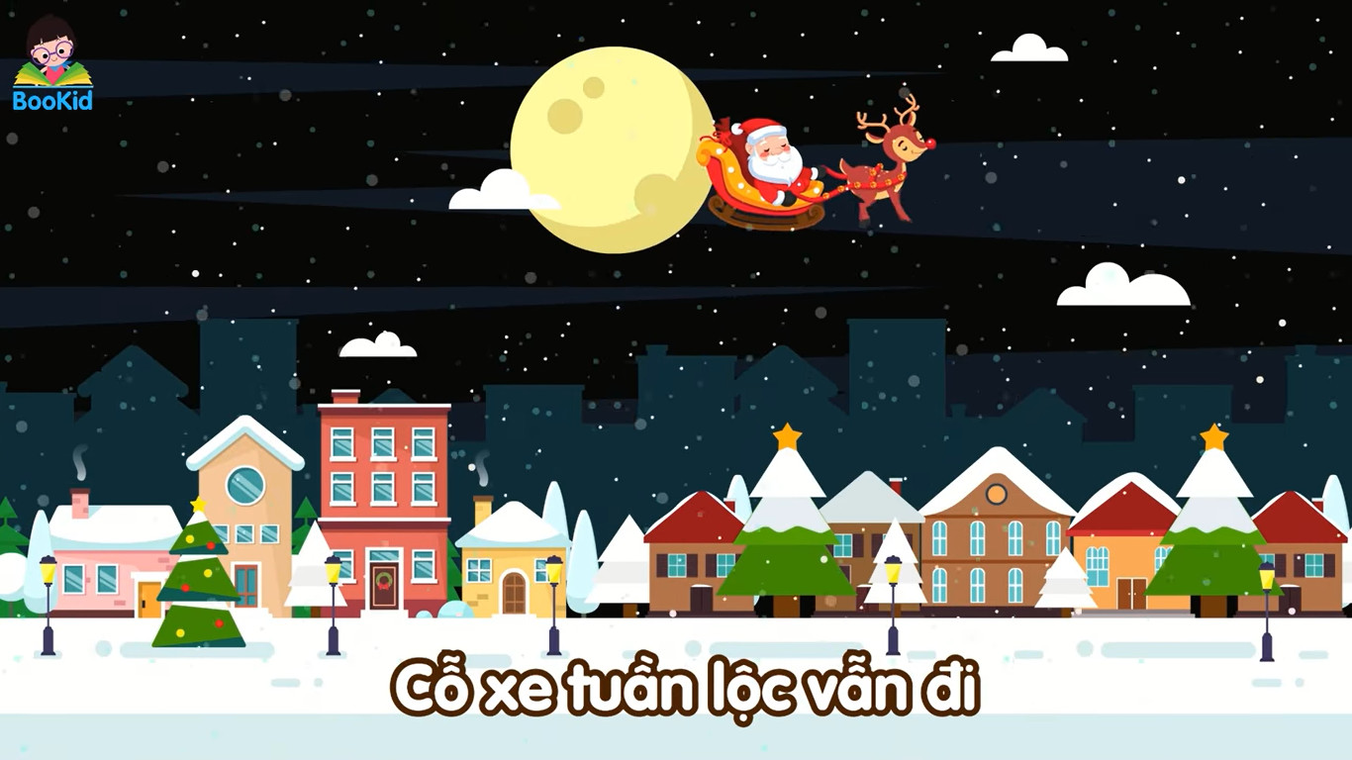

Slide 12

Ai là người mang quà đến cho bạn nhỏ? Ông già Noel là người như thế nào?

Slide 13
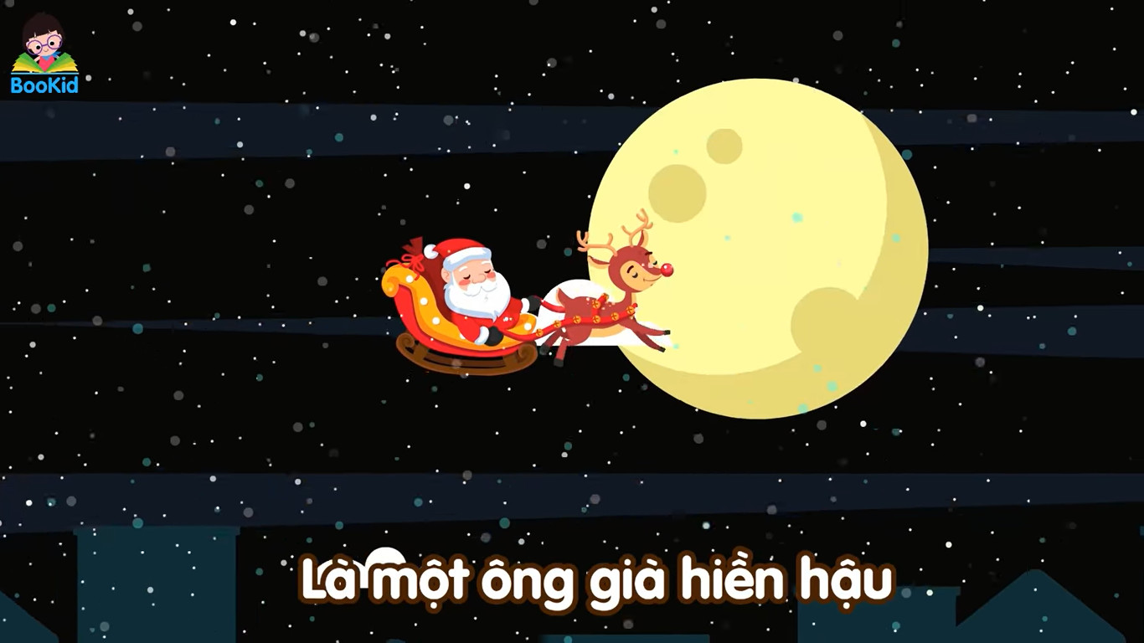

Slide 14
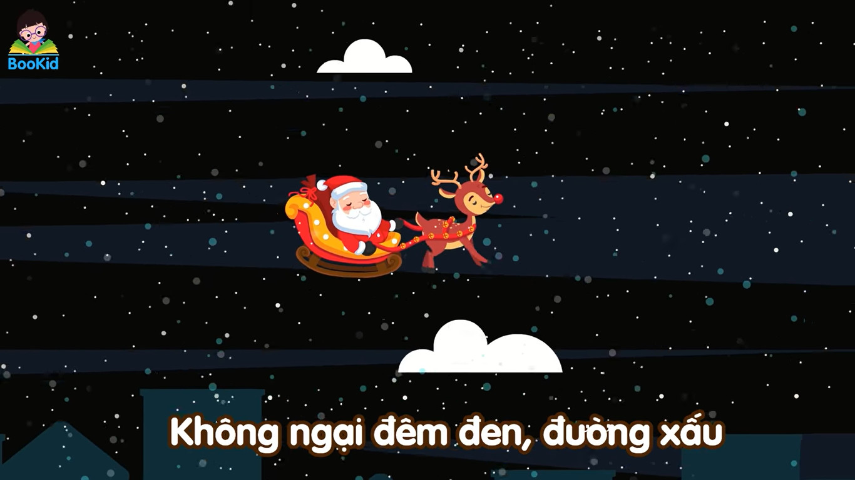

Slide 15
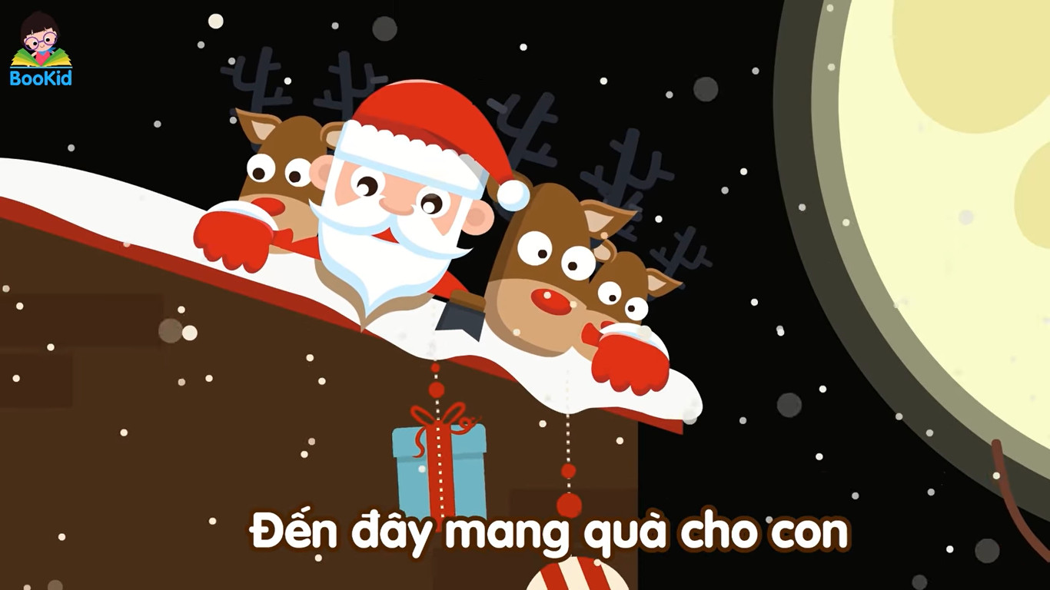

Slide 16

Cảm giác của bạn nhỏ về ngày Noel như thế nào ?

Slide 17
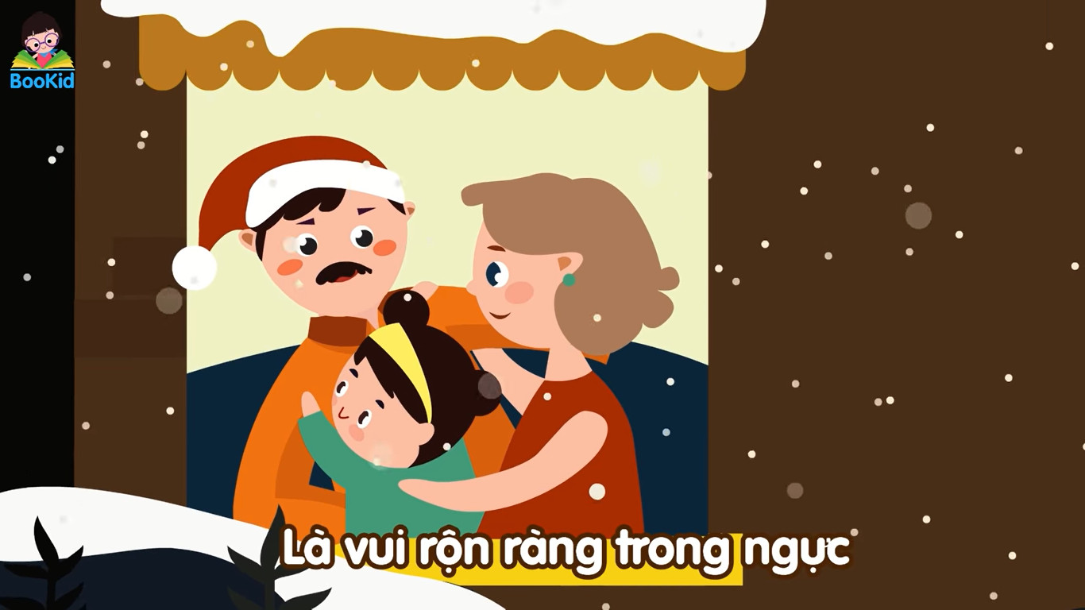

Slide 18
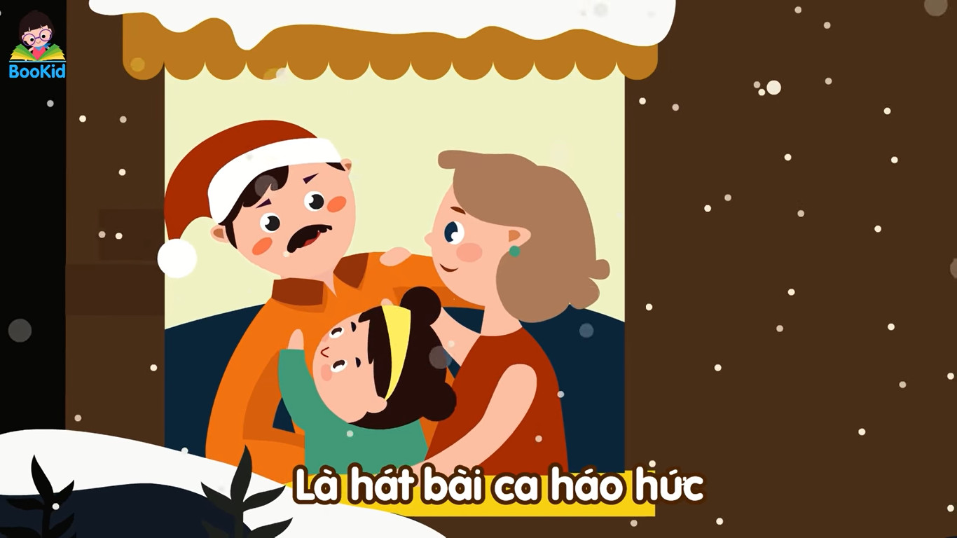

Slide 19
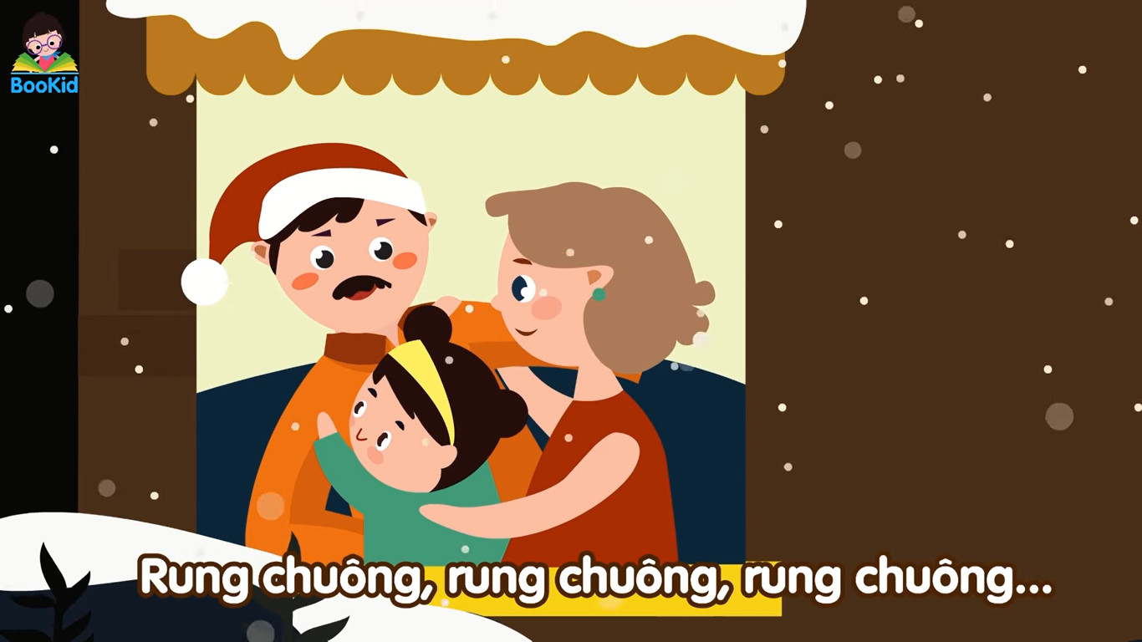

Slide 20

Giáo dục

Slide 21
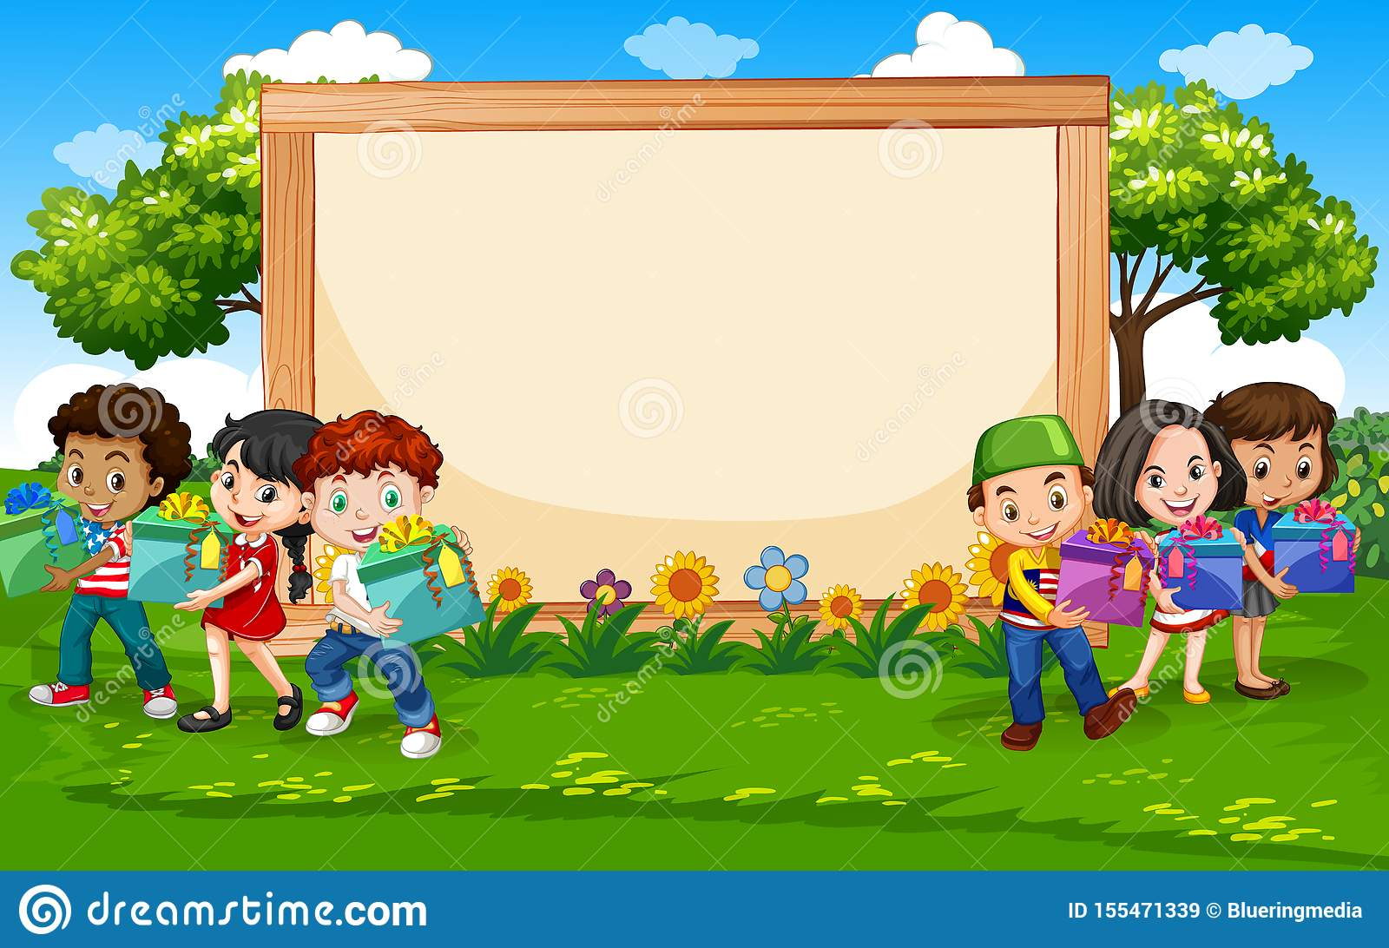
Tạm biệt và hẹn gặp lại các bé!

